Slide 1
4ª reunião extraordinária em 2024 da sala de Crise da Região Sul,
Condições Observadas/Previstas
Marcelo Schneider
Meteorologista do INMET
Porto Alegre, 29 de maio de 2024.

Slide 2
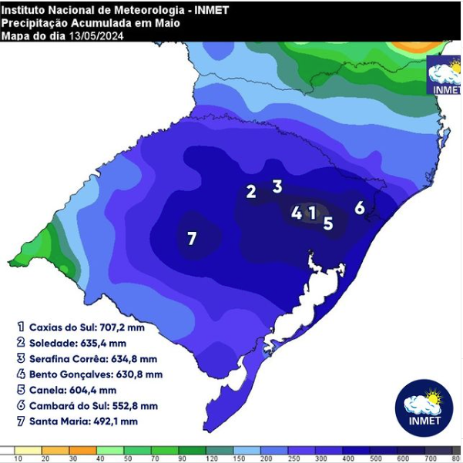
Monitoramento da chuva
Total de 707,2 mm em 13 dias em Caxias do Sul é cinco vezes maior que a média mensal de maio, de 131,4 mm.

Slide 3
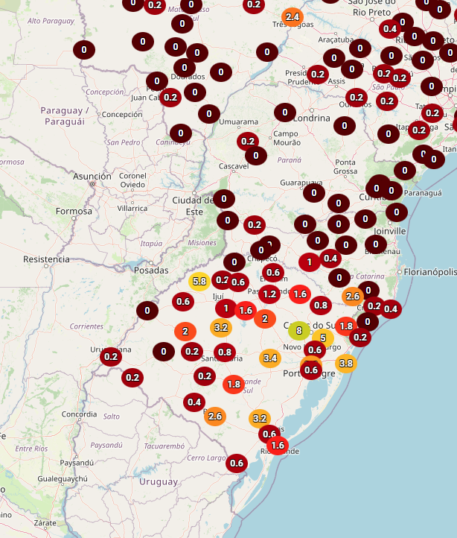

Monitoramento da chuva
Acumulado de chuva nas últimas 24 horas

Slide 4
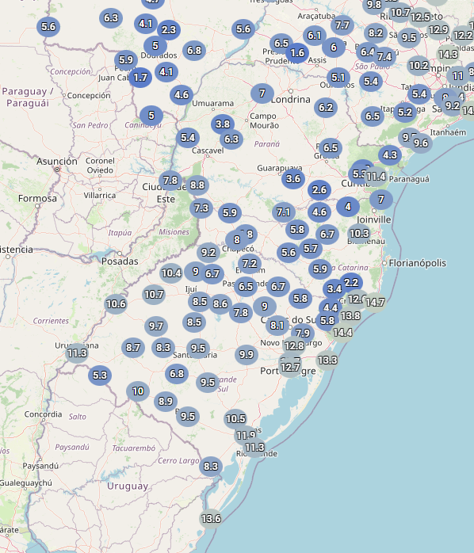
Monitoramento da temperatura
Temperatura mínima – 29/05 (até às 8h)

Slide 5
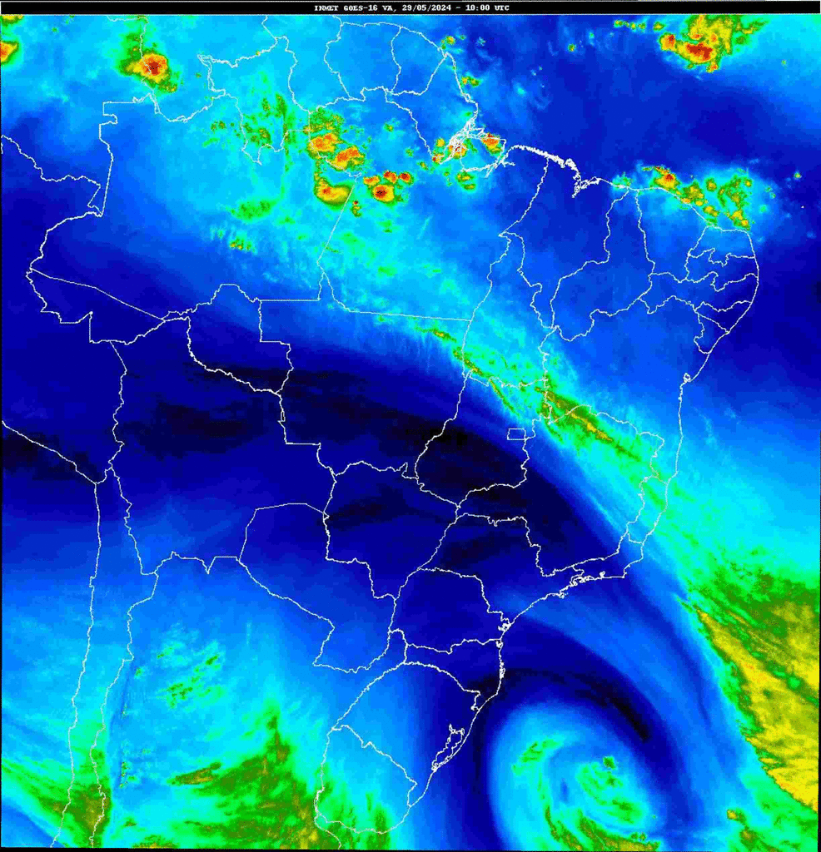
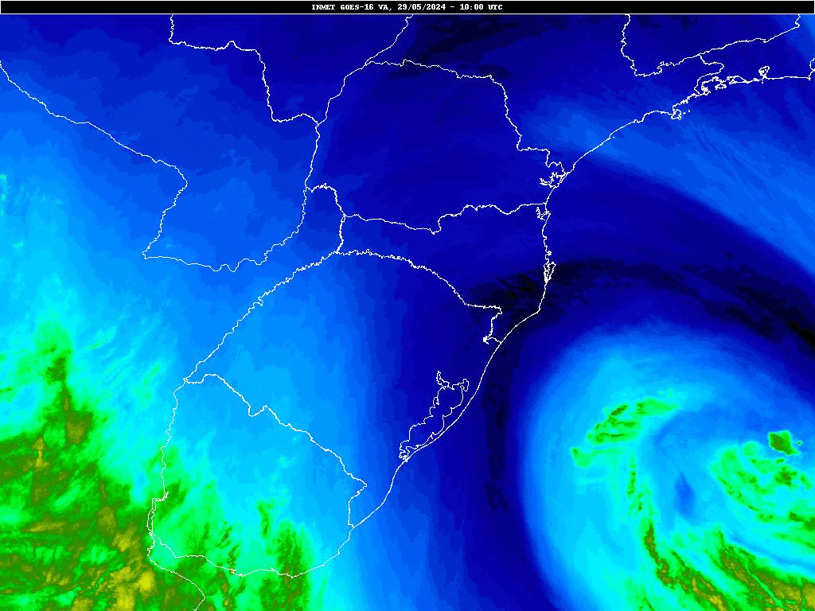
Condição Atual

Slide 6
Previsão de Tempo

Slide 7
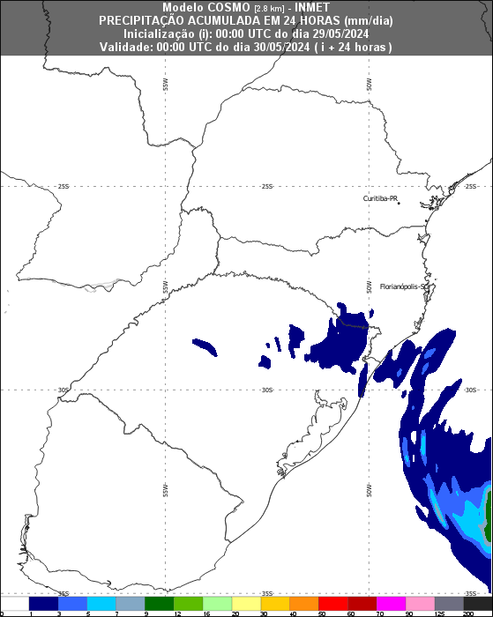
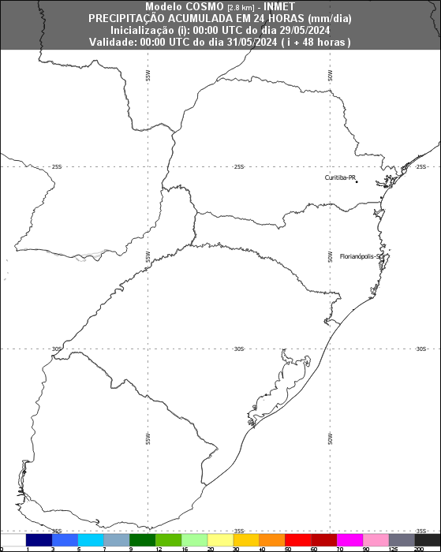
Previsão de Chuva
Quarta-feira (29)
Quinta-feira (30)

Slide 8
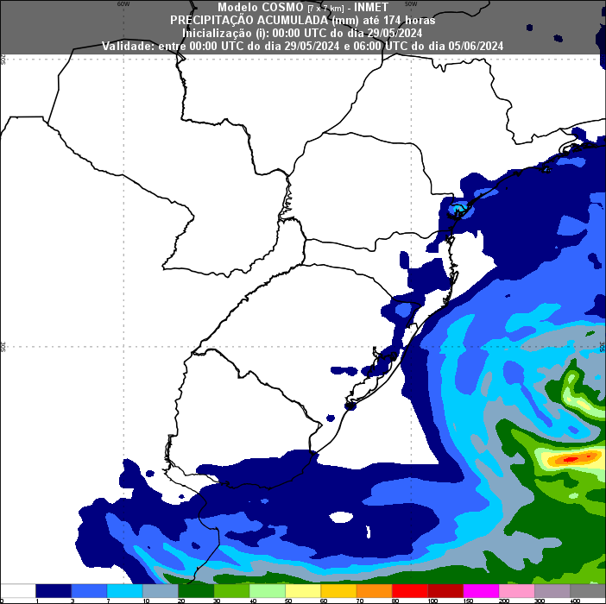
Previsão de Chuva – Total previsto entre 29/5 e 05/6

Slide 9
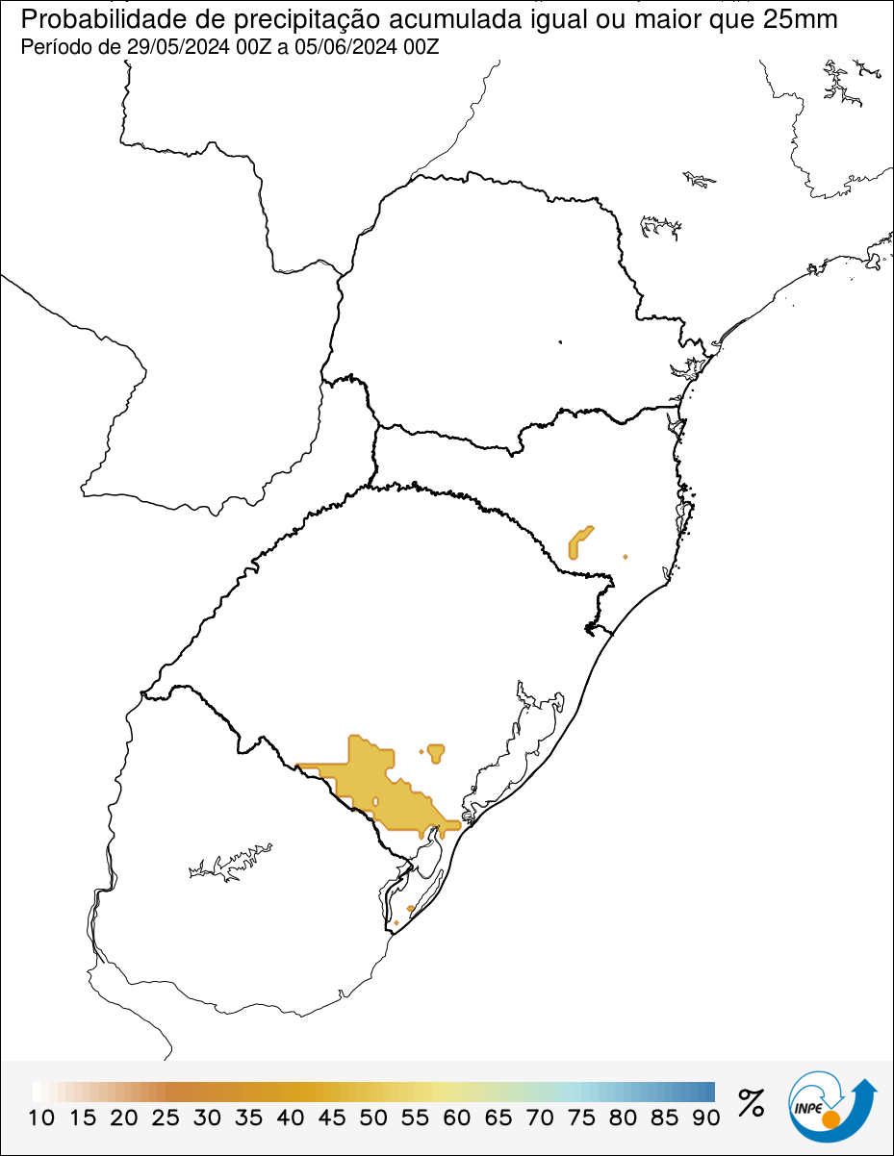
Previsão de Probabilidade de Chuva (maior que 25 mm)

Slide 10
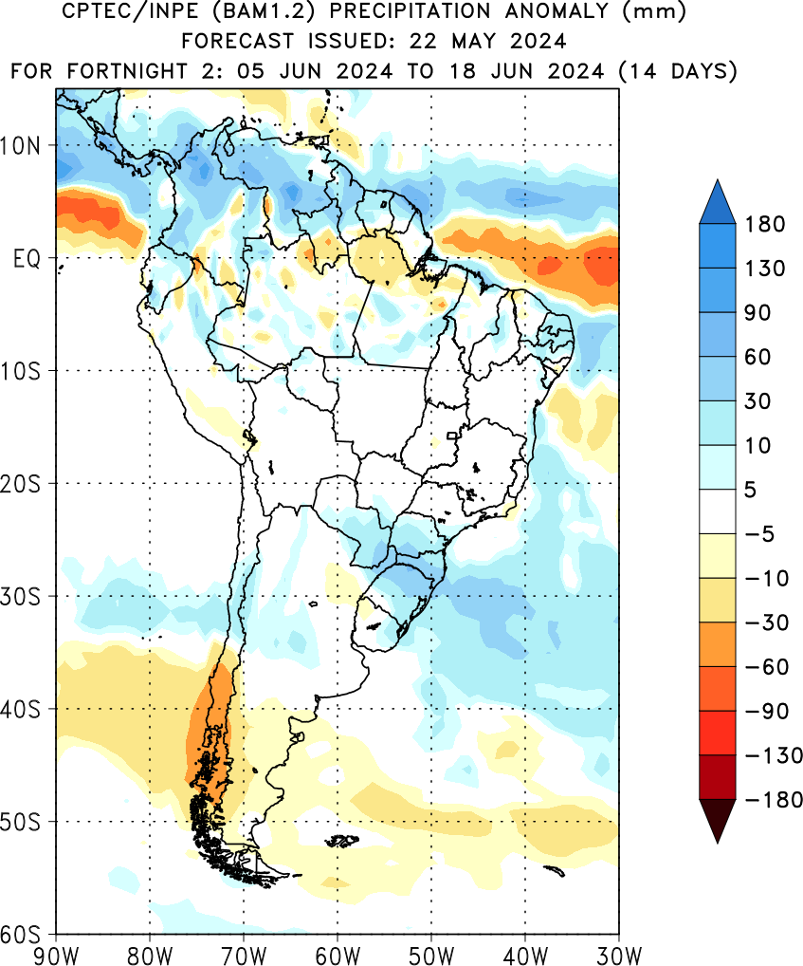
Previsão de Chuva – 05 a 18/06/2024

Slide 11
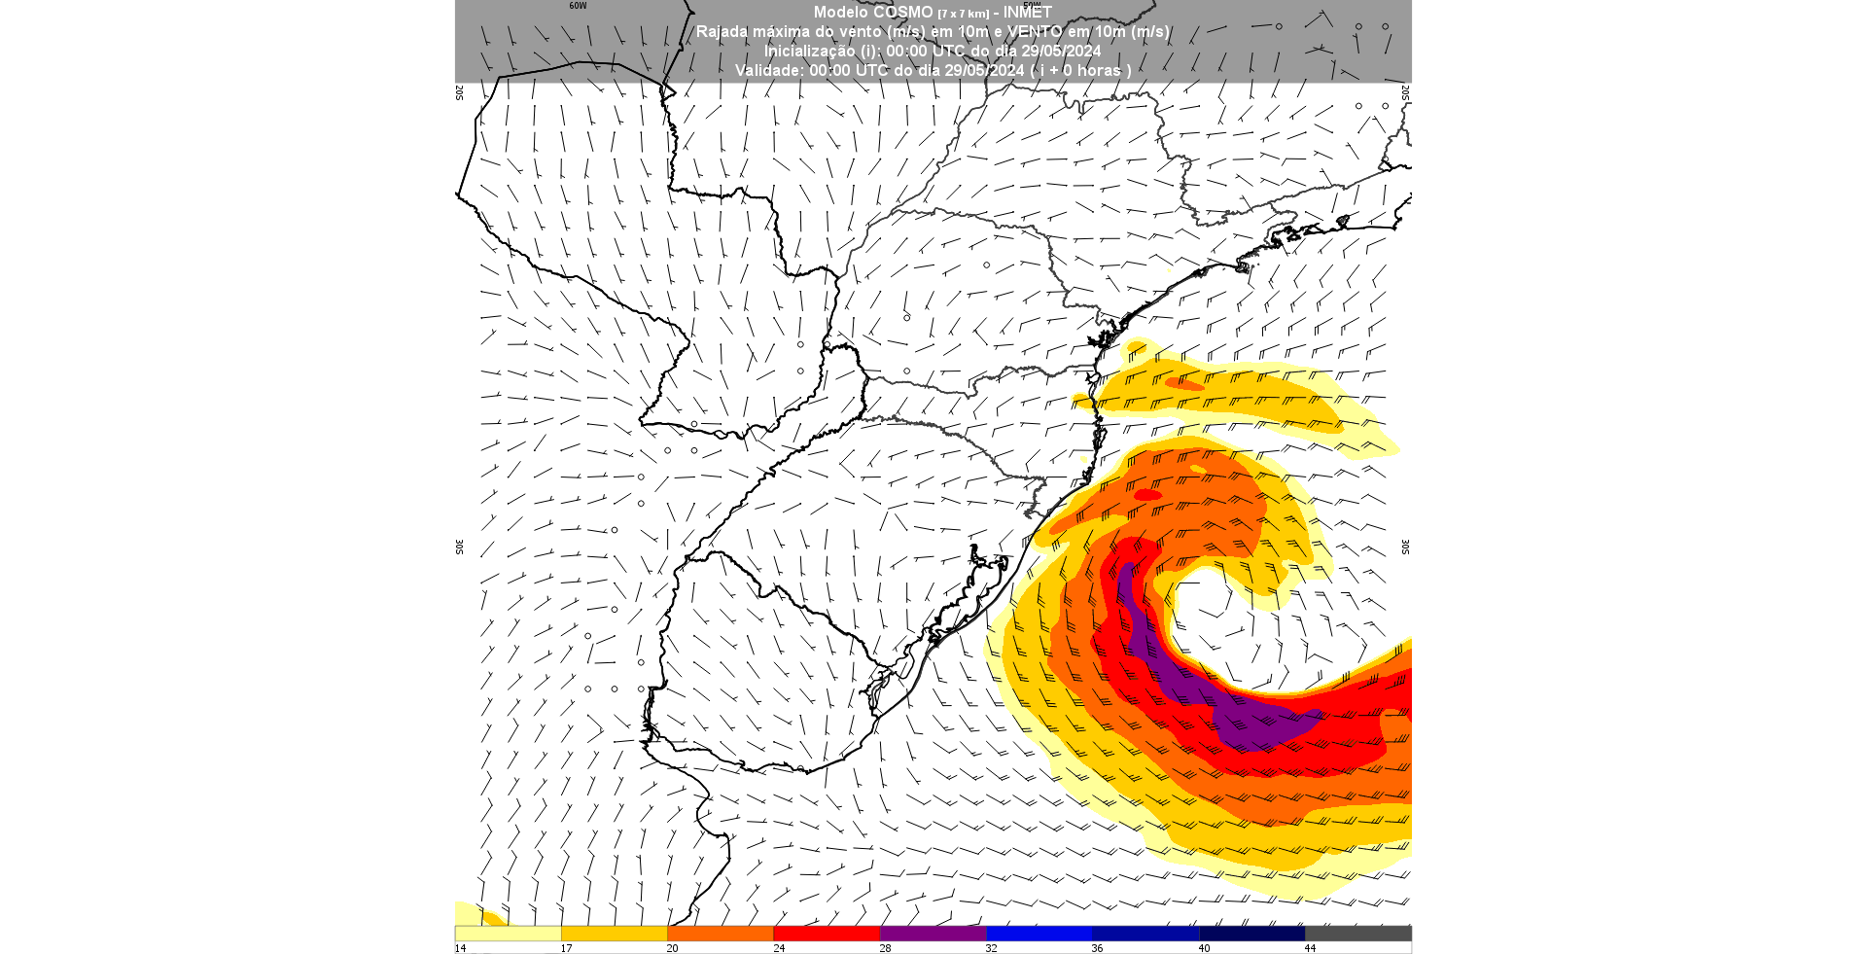
Previsão de Vento

Slide 12
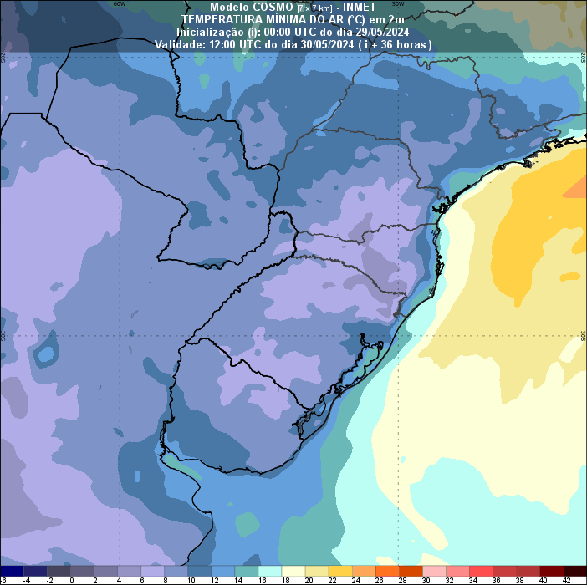
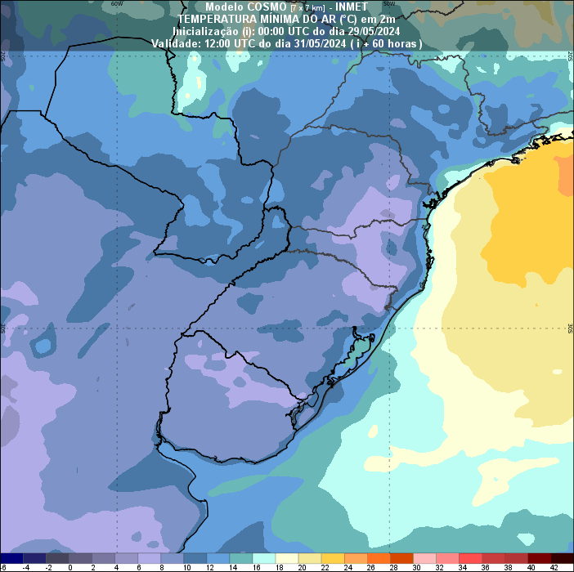
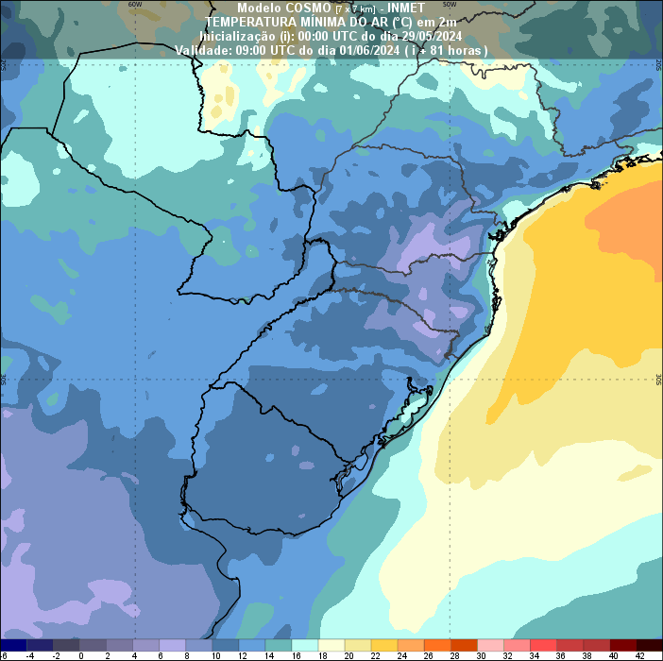
Previsão de Temperatura
Quinta-feira (30)
Sexta-feira (31)
Sábado (1)

Slide 13
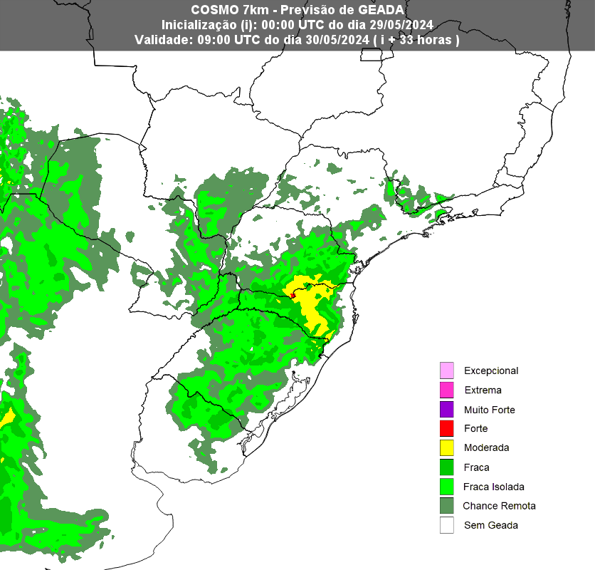
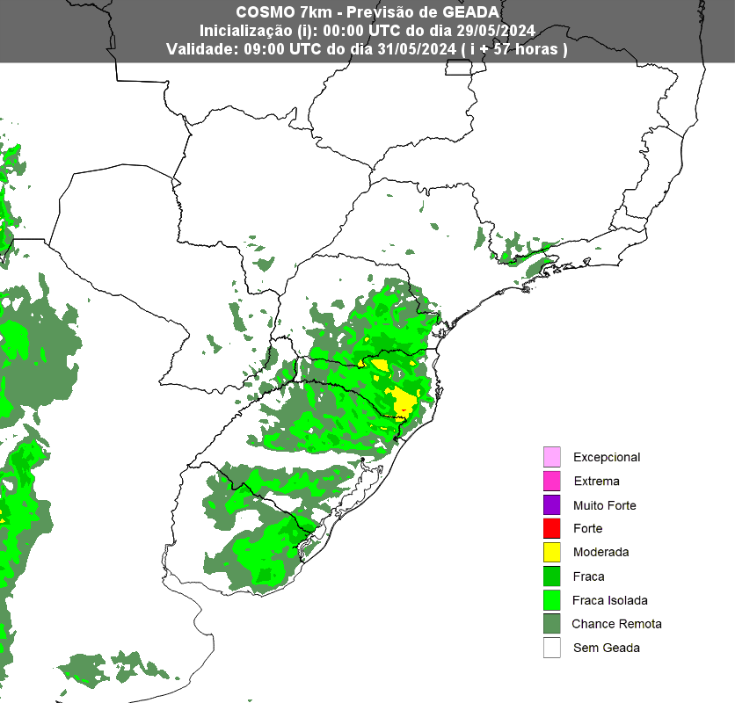
Tendência de Geada
Quinta-feira (30)
Sexta-feira (31)

Slide 14
Tendência de Geada
Quinta-feira (30)
Sexta-feira (31)

Slide 15



Obrigado
pela atenção!
@inmet.oficial
INMET
@inmet_
portal.inmet.gov.br
marcelo.schneider@inmet.gov.br

